Slide 1
Lire, écrire, comprendre : vers une culture commune au cycle 2
mars 2019

Slide 2
Un plan national en faveur de l’apprentissage de la lecture
Ressources EDUSCOL (100% de réussite au CP)
Une note de service: « Lecture: comprendre le parcours d’un lecteur autonome du 25/04/18 »
Un guide: « Pour enseigner la lecture et l’écriture au CP » (avril 18)
Ajustement des programmes du 26/07/18

Slide 3
Ajustement des programmes
Les textes de 2015 parlaient de l’apprentissage de la lecture sur la durée du cycle 2.
Le texte de 2018 se focalise sur l’année de CP et précise les attendus par niveau.

Slide 4
Des programmes en lien avec le guide
2015
La maitrise du fonctionnement du code phonographique, va des sons vers les lettres et réciproquement.
Cet apprentissage est conduit en lecture et écriture de façon simultanée et complémentaire.
2018
Maitrise des correspondances graphème/phonème qui va des lettres au groupes de lettres vers les sons et réciproquement
La lecture fluide, qui doit être acquise au CP, est la condition indispensable à la bonne compréhension des textes.
Le travail de lecture est mené en lien avec l’écriture et progressivement le vocabulaire, la grammaire et l’orthographe.

Slide 5
Renforcement du rôle de la lecture à haute voix dans la compréhension
2015
La lecture à voix haute est un exercice complexe qui sollicite des habiletés multiples.
Pratiquée selon diverses modalités, elle concourt à l'articulation entre code et sens et permet aux élèves de se familiariser avec la syntaxe de l'écrit.
L'entrainement à la lecture fluide contribue aussi à l'automatisation des processus d'identification des mots.
2018
La lecture à voix haute est une activité centrale pour développer la fluidité et l’aisance de la lecture.
Cet exercice sollicite des habiletés multiples. Pratiquée selon diverses modalités, elle concourt à l’articulation entre l’identification des mots écrits et la compréhension, et permet aux élèves d’aborder de manière explicite la syntaxe de l’écrit.

Slide 6
Lecture : construire le parcours d'un lecteur autonome
Note de service n° 2018-049 du 25-4-2018
Comprendre en maîtrisant le code alphabétique.
Comprendre le sens explicite et les implicites des textes.
Comprendre des textes longs.
Au cycle 2, du CP au CE2, de cinq à dix œuvres sont étudiées par année scolaire.
Partager ses lectures : le plaisir de lire et de mieux comprendre.

Slide 7
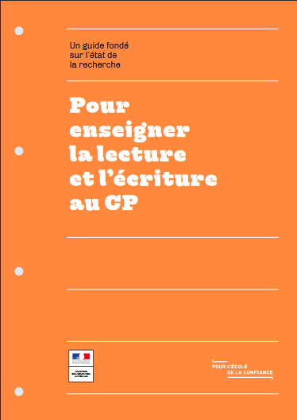
UN OUTIL
Un outil, fondé sur l’état de
la recherche, pour enseigner la lecture
et l’écriture au CP (mai 18)

Slide 8
Un outil pour apporter des réponses aux questions
Que signifie « savoir lire » ? Que signifie « savoir écrire »?
Comment devient-on lecteur et scripteur?
Quelles stratégies retenir pour apprendre à lire et à écrire?
Quels enseignements conduire en parallèle pour soutenir ces apprentissages et permettre leur développement?
Étude de la langue
Compréhension
Comment analyser et choisir un manuel de lecture pour le CP?
Comment repérer les difficultés en lecture et y répondre?
Notes:
128 pages pour trouver des réponses

Slide 9
Savoir lire ?
Lecture

Slide 10
Echanges de pratiques
Groupes de 4
Pour vous, que signifie « savoir lire »?
Comment enseignez vous la lecture en classe?

Slide 11
Savoir lire ? C’est d’abord décoder.
Savoir lire ↔ activité complexe pour l’enfant qui repose sur deux processus :
L’identification de mots écrits (spécifique à la lecture),
La compréhension (guide p 7)
→ Il conviendra de mener un enseignement explicite, structuré et systématique des CGP (Correspondance Graphèmes Phonèmes).
La lettre diffère des graphèmes:
→ un graphème peut contenir 1 lettre, 2 lettres, 3 lettres. (ex: o, au, eau)

Slide 12
Méthodologie
Choix d’un tempo rapide.
14 / 15 CGP sur les neuf premières semaines (période 1)
→ soit environ deux CGP par semaine
Concentrer, au 1er trimestre, l’apprentissage du plus grand nombre de graphèmes afin que l’élève puisse décoder de nombreux mots.
→ Une progression proposée dans le guide p 55
La plateforme Anagraph)

Slide 13
ANAGRAPH
Indiquer les graphèmes étudiés et les mots entiers mémorisés (mots outils),
Texte soumis à l’analyse:
→ les graphèmes étudiés en rouge,
→ les graphèmes non étudiés en noir,
→ les mots entièrement mémorisés en vert,
Proposer aux élèves des textes 100 % déchiffrables.

Slide 14
ANAGRAPH: entrée des graphèmes par semaine

Slide 15
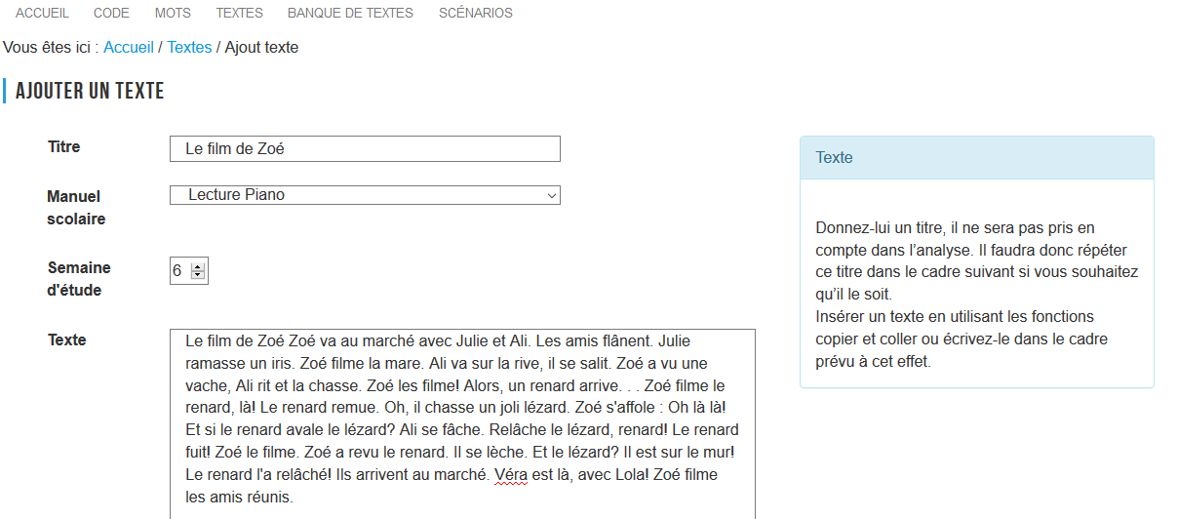
ANAGRAPH: entrée du texte initial par un copier/coller

Slide 16
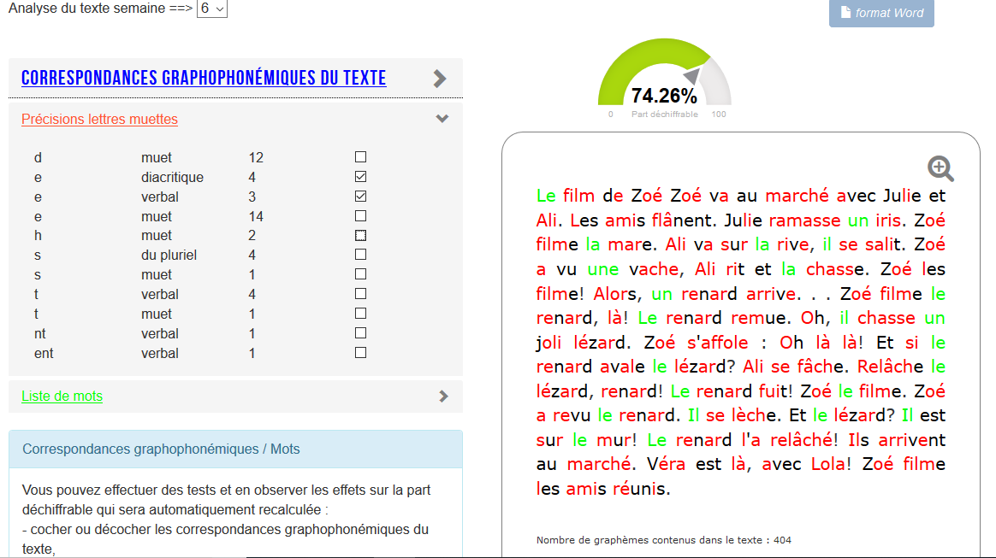
Entrée des mots outils (par semaine)

Slide 17
ANAGRAPH
Pourcentage du texte directement déchiffrable par les élèves.
Rouge: graphèmes étudiés
Noir: graphèmes non étudiés
Vert: mots outils

Slide 18
Indiquer aux élèves les lettres muettes.

Slide 19
Méthodologie
5 principes directeurs pour enseigner l’apprentissage de la lecture
Identifier les graphèmes, leur prononciation et étudier leurs combinaisons
Proposer des textes 100% déchiffrables (Anagraph) ou s’en rapprocher (pas plus de 10% de mots que l’élève ne peut pas déchiffrer)
Déchiffrer à voix haute pour s’entendre lire ; s’interroger sur le sens des mots inconnus
L’écriture, par le biais de l’encodage, conforte l’apprentissage de la lecture et la mémorisation de l’orthographe

Slide 20
Des points de vigilance
Lire, ce n’est pas une devinette, c’est déchiffrer.
→ C’est oraliser des signes écrits.
Recours au décodage durant le premier semestre du CP,
Apprendre d’abord les CGP les plus régulières,
Les CGP, posant difficulté, sont réparties sur l’année,
Limiter le nombre de mots vu globalement,
Ne pas faire étudier consécutivement les graphèmes qui peuvent induire des confusions, séparer dans le temps m/n, ch/j, p/b
Les textes doivent être déchiffrables par les élèves pour développer l’autonomie et la fluidité de lecture,
Proposition de progression par période dans le guide (p 55),
Prévoir des périodes de révision.

Slide 21
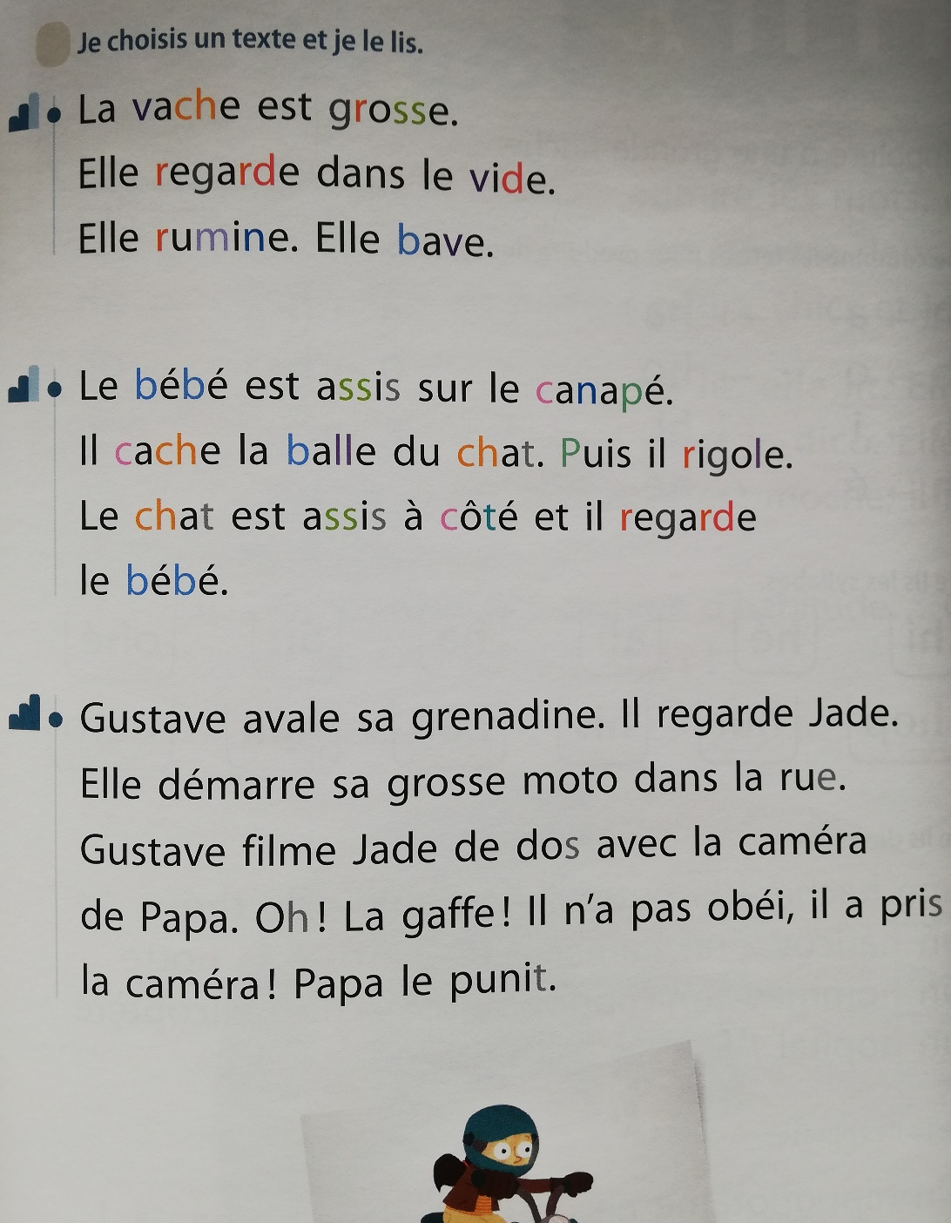
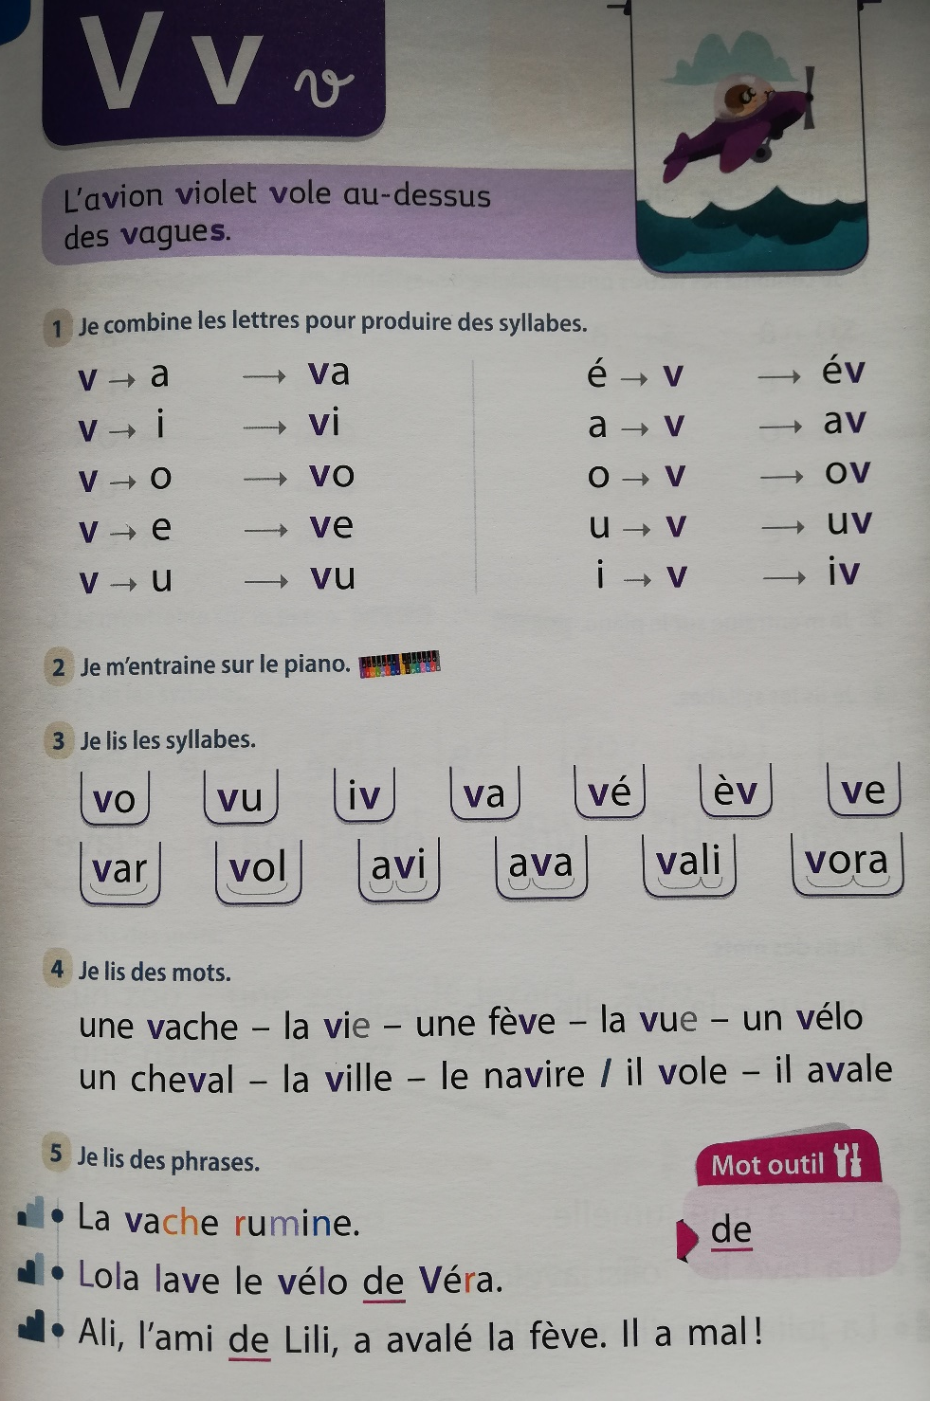

Slide 22
Progressivité
Entrainer les élèves à la lecture à haute voix, de plus en plus vite
La fluence est un prédicteur direct de la bonne compréhension,
Automatiser l’identification des mots par le décodage (c’est-à-dire la fluence de lecture pour accéder à la compréhension)
guide page 8

Slide 23
Entraînement à la lecture à haute voix
Lecture

Slide 24
Automatiser l’identification des mots le plus vite possible
savoir lire suppose également que l’identification des mots par le décodage soit suffisamment automatisée pour permettre d’accéder à la compréhension : c’est ce qu’on appelle la fluidité ou la fluence de lecture.
cette automatisation:
suppose rapidité et précision,
concerne d’abord la lecture des mots isolés.
pour l’évaluer, on mesure un score de fluence, c’est-à-dire le nombre de mots (fréquents ou inventés) lus correctement dans le temps imparti (30 s ou 1 min)

Slide 25
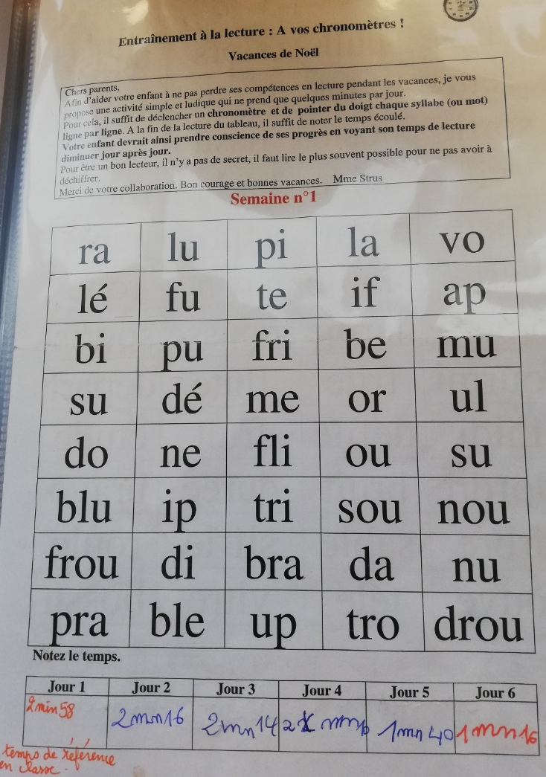
Automatiser l’identification des mots le plus vite possible

Slide 26
ACTIVITES POUR AUTOMATISER LE DECODAGE

Slide 27
LA FLUENCE : repères de progression au cycle 2
Commencer à travailler la fluence de texte à partir des périodes 3 ou 4 au plus tard. Ces élèves doivent lire à plusieurs reprises des textes de plus en plus longs, jusqu'à parvenir à une fluence d'au moins 50 mots par minute en fin d'année.
CP
Les élèves lisent des textes plus longs et plus diversifiés (texte théâtral, documentaire, texte informatif…). L’automatisation du décodage conduit les élèves à lire à une vitesse d’environ 70 mots par minute.
CE1
La lecture orale fait l’objet d’un entraînement régulier et d’une compréhension plus fine. Tout au long de l’année, les élèves lisent des textes diversifiés de plus en plus longs et des textes composites avec fluidité et expressivité, à une vitesse d’environ 90 mots par minute.
CE2

Slide 28
Quels supports de lecture?
Du clé en main:
CP:
Site: évolutionclasse.org
CE1:
Les éditions cigales
Les textes du site E.L.FE
Site : Que fait la maîtresse (textes répertoriés par période et niveau)
Site: Teacher Charlotte: Vélociraptor
Du sur mesure:
Extraire des textes de vos lecture suivies ou de vos séances de compréhension de textes.

Slide 29
Etape 1 : Compréhension du texte (collectif)
L’enseignant lit 1 à 2 fois le texte.
Que raconte ce texte ?
Explicitation du vocabulaire qui n’est pas compris.
L’enseignant questionne et donne la parole aux élèves pour s’assurer de sa compréhension par l’ensemble du groupe.
A l’issue de la 2ème lecture, l’enseignant prend soin de donner le sens des mots qui pourraient faire obstacle à la compréhension du texte en les expliquant dans leur contexte.

Slide 30
Etape 2 : Anticiper les mots difficiles à lire (collectif)
L’enseignant distribue le texte aux élèves
L’enseignant lit le texte doucement et les élèves suivent avec leur doigt.
Quels mots sont difficiles à lire ? ex : assez : le « z » ne se lit pas seul mais « ez » se lit [e].
Donner du sens aux mots qui pourraient faire obstacle à la compréhension du texte en les expliquant dans leur contexte.

Slide 31
Etape 3 : Faire progresser les élèves (groupe)
Un élève lit.
Pendant ce temps, les autres élèves ont le texte dans une pochette plastique et
- entoure la ponctuation non respectée,
- soulignent les mots mal lus,
- barrent les mots oubliés,
- tracent un arc de cercle sous les liaisons oubliées. (ce1)
Les élèves du groupe informent l’élève qui a lu de l’erreur qu’ils ont remarquée. L’élève code l’information sur sa fiche et relit la phrase. Toutes les erreurs sont reprises une par une.
Permettre à l’élève et à ses camarades de progresser en anticipant les difficultés en vue des prochaines lectures.

Slide 32
Etape 4 : Mesurer les progrès : (groupe)
Lors de la 1ère séance et de la dernière séance, on note le nombre de mots lus sans erreur dans un tableau ou sur un graphique.
L’enseignant encourage et commente les progrès de chaque élève en lui permettant de visualiser facilement sa progression au fur et à mesure des lectures.

Slide 33
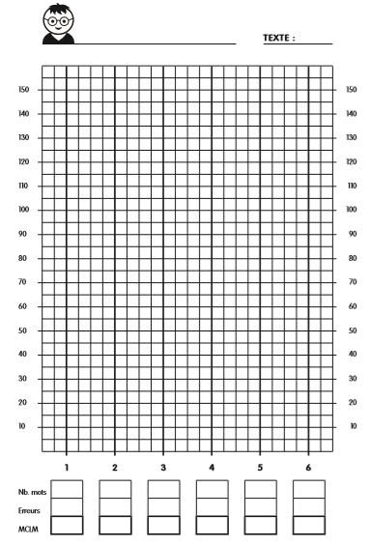
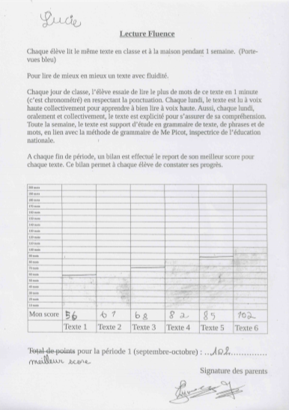
LES OUTILS DE L’ELEVE

Slide 34
La compréhension
enseignement explicite
à partir de textes lus à haute voix par le professeur
à partir de textes lus par les élèves

Slide 35
LA COMPREHENSION à partir de textes lus par l’enseignant dans le guide p 93: Une approche pédagogique explicite ou directe en six étapes.

Slide 36
la révision journalière :
- rappel de notions vues précédemment (ex: restitution des informations importantes du précédent épisode; (5 à 8 minutes)
la présentation du nouvel épisode :
- anticiper, émettre des hypothèses sur le nouvel épisode,
- expliquer certains mots si nécessaire,
- dire qu’on va se poser des questions sur ce qu’on va lire;
la pratique guidée :
poser des questions ciblées, qui, quoi, quand, où?,
inciter l’élève à expliquer comment il s’y prend pour répondre aux questions,
Faire décrire et commenter une illustration;
Notes:
1) Rappel de notions vues précédemment 2) Présenter l’univers du texte 3) Poser des questions ciblées

Slide 37
les corrections :
corriger les incompréhensions des élèves,
penser à haute voix,
débattre, négocier une interprétation ;
le travail individuel :
- activités écrites afin que l’élève affine sa compréhension ;
des révisions systématiques, hebdomadaires et mensuelles :
réactiver ce qui a été appris,
favoriser l’automatisation des démarches d’un lecteur expert.

Slide 38
Travail de groupe Comment amener les élèves à se faire une représentation mentale de l’histoire entendue? A partir de l’album, « Les musiciens de Brême », quelle situation d’apprentissage proposer aux élèves pour faciliter leur compréhension du texte entendu?

Slide 39
Aider les élèves à comprendre le récit narratif
Raconter l’histoire avant la lecture : dans sa totalité ou un extrait, par épisodes.
Jouer, mimer l’histoire (marottes, objets concrets, décor sommaire).
Résumer l’histoire avant la lecture, sans le livre (« C’est l’histoire de… »).
Montrer quelques images pertinentes pour saisir la logique du parcours narratif.
Raconter l’histoire à partir de quelques images pour donner un appui mental.

Slide 40
- Montrer quelques images pertinentes (couverture, début/fin, partie du texte) et faire émettre des hypothèses.
- Montrer les images, sans parler, avant la lecture et inviter les élèves à se créer le « film de l’histoire ».
- Présenter les personnages (marionnettes, marottes, photocopies..) dans l’ordre d’apparition dans l’histoire (ou pas).
- Faire découvrir progressivement les personnages (couverture cachée puis dévoilée).
- Présenter les lieux de l’histoire et les afficher pour appui lors de la narration.

Slide 41
AQT : Atelier Questionnement de Texte ACT: Atelier de Compréhension de Texte deux démarches complémentaires

Slide 42
AQT: Atelier de Questionnement de Texte
questionnement anticipé et guidé par l’enseignant,
permet d’installer des habitudes,
permet de construire des compétences (identifier, relier des informations, mémoriser…)
De qui parle-t-on ? Les personnages, leur rôle, leurs intentions, leur problème
Où ça se passe ? Le ou les lieu(x) du récit, leur importance dans le déroulement de l’histoire
Dans quel ordre se déroule l’histoire? La chronologie, les retours en arrière éventuels…
Qui raconte l’histoire ? Le narrateur est-il un des personnages ?

Slide 43
AQT: atelier de questionnement de texte
1ère étape: lecture du récit par l’enseignant
2ème étape: recueil rapide des premières représentations (5 min)
3ème étape: questionnement guidé (15 min)
4ème étape: structuration (10 min)
« Je vais vous lire une histoire. Vous allez bien écouter car ensuite, nous nous questionnerons sur ce qu’elle raconte. »
« Qu’avez-vous retenu ? Que nous raconte cette histoire ?»

Slide 44
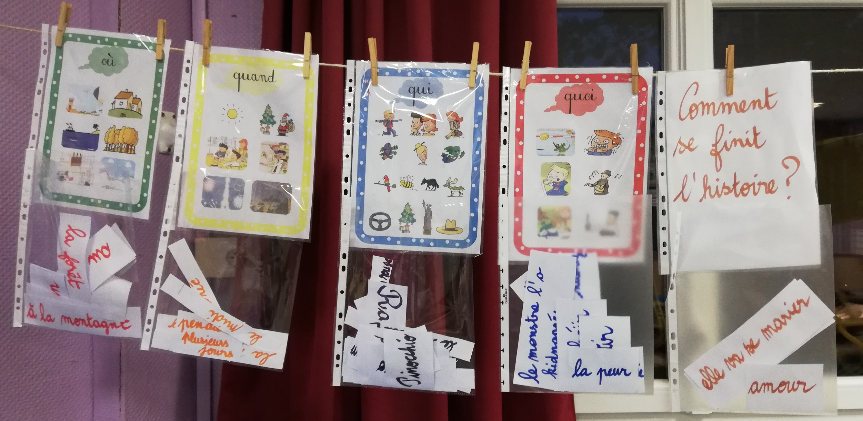
AQT: Atelier de Questionnement de Texte

Slide 45
ACT: atelier de compréhension de texte
1ère étape: lecture du récit par l’enseignant
2ème étape: recueil des représentations (10 min)
3ème étape: retour au texte pour validation (10 min)
4ème étape: bilan (5 min)
« Je vais vous lire une histoire. Vous allez bien écouter; cette fois, je ne vous poserai pas de questions, c’est vous qui me direz ce que vous avez compris.»
« Qu’avez-vous retenu ? Que nous raconte cette histoire ?»

Slide 46
ACT: Atelier de Compréhension de Texte
permettre aux élèves d’exprimer ce qu’ils ont compris d’un texte qu’ils écoutent, (tant qu’ils n’ont pas suffisamment le décodage) sans qu’ils soient guidés par un questionnaire de l’enseignant,
un travail en groupe restreint s’impose (afin que chacun puisse exprimer sa représentation du récit),
posture de l’enseignant: neutre, patiente, encourage les plus timides,
au cours de cet atelier, ce sont les élèves qui interrogent le texte, en réinvestissant ce qu’ils ont appris dans l’atelier de questionnement guidé.
échanges oraux, enseignant ne prend pas position. La validation est suspendue. Retour au texte permet d’écarter des hypothèses, de révéler des oublis.

Slide 47
Savoir écrire, c’est quoi?
Ecrire

Slide 48
Echanges de pratiques
Groupes de 4
Pour vous, que signifie « savoir écrire »?
Comment enseignez vous « l’écrit » en classe?

Slide 49
Le rôle de l’écriture
L’apprentissage du geste de l’écriture améliore l’apprentissage de la lecture.
va permettre à l’élève de s’orienter dans l’espace,
va permettre à l’élève de comprendre le sens de lecture.
→L’activité d’écriture ne peut être un temps d’autonomie, surtout en début de CP.

Slide 50
Les lettres doivent se tracer d’un seul élan, sans rupture, les points, les barres et les accents se mettant en fin de lettre, ce qui nécessite un apprentissage rigoureux et structuré.
La gestion du ductus de l’écriture est importante pour obtenir une écriture fluide et lisible.
C’est pourquoi le tracé doit être interrompu seulement lorsque cela est indispensable, c’est-à-dire devant les lettres rondes et après la lettre q.

Slide 51
Le rôle de l’écriture
des activités d’encodage,
dictée à l’adulte,
des activités de copie et notamment de copie différée (mot affiché derrière le tableau, dans le couloir),
→ A pratiquer très régulièrement afin de faciliter la mémorisation des correspondances graphophonologiques et de développer les stratégies de mémorisation.

Slide 52
L’encodage
Les élèves doivent comprendre la segmentation du mot en syllabes afin de produire au plus vite leurs premiers mots, en autonomie,
→ A pratiquer quotidiennement,
Sous forme de dictée sur l’ardoise pour s’entrainer et corriger collectivement, puis sur le cahier,
Avec une seule syllabe, puis deux, puis trois, permettant ainsi d’écrire des mots simples.

Slide 53
Dans l’apprentissage de l’orthographe
des exercices de copie et de dictée favorisent le développement de l’orthographe,
des activités de copie et de dictée doivent être quotidiennes,
la copie présente un intérêt :
permet à l’élève d’écrire les lettres d’un mot dans l’ordre,
participe à la construction de l’orthographe,

Slide 54
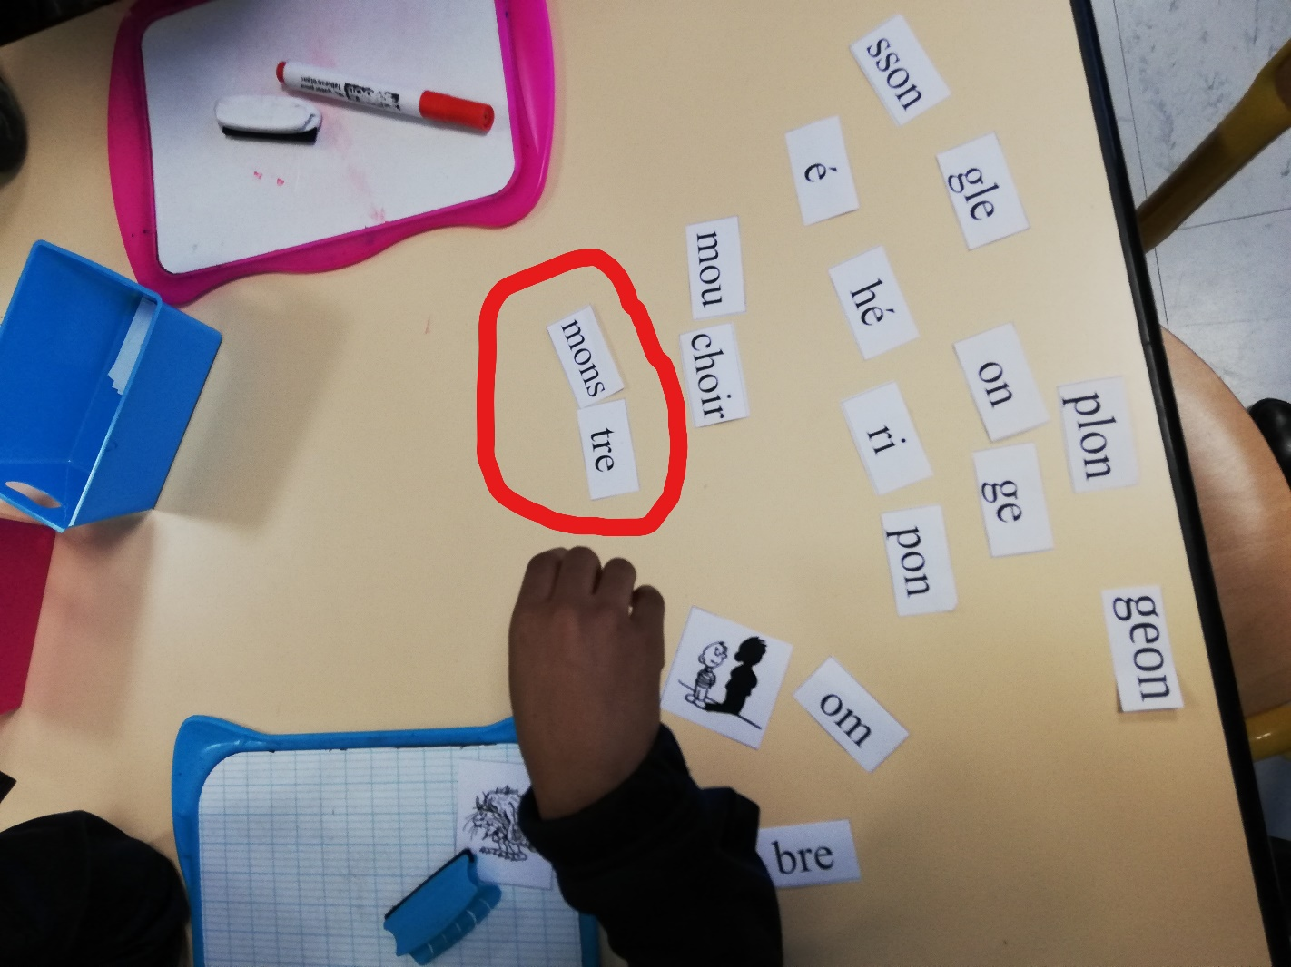
FIXATION ORTHOGRAPHIQUE

Slide 55
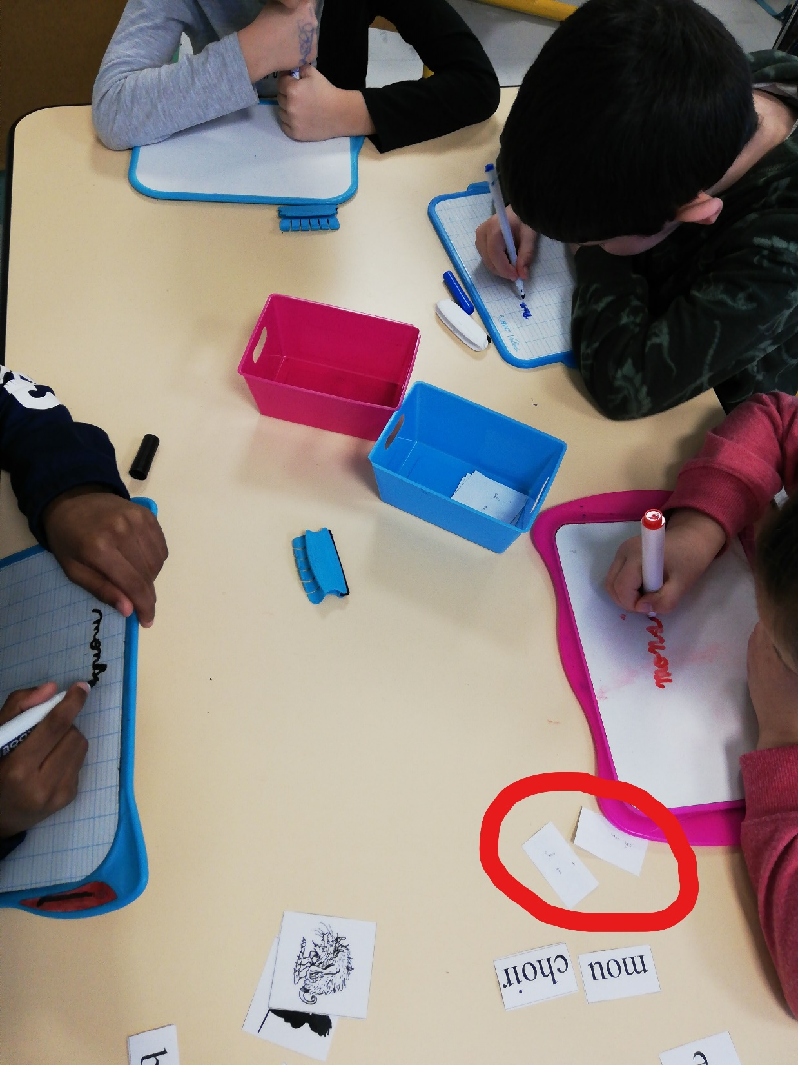
FIXATION ORTHOGRAPHIQUE
Étiquettes cachées

Slide 56
Dans l’apprentissage de l’orthographe
La dictée doit constituer un temps d’apprentissage, qui devra être quotidien.
L’objectif de la dictée est d’apprendre à écrire des mots, des phrases, en développant l’observation et l’attention des élèves.
On visera l’apprentissage de l’orthographe par la mémorisation de la construction des mots lus ; les échanges collectifs permettront de relever les erreurs avec l’objectif d’apprendre de celles-ci.
https://www.reseau-canope.fr/bsd/sequence.aspx?bloc=729
Il est donc décisif de respecter à tout instant ce statut de l’erreur, y compris en orthographe, pour en faire un objet de travail permanent. (guide, page 42)

Slide 57
La production d’écrits
Il est possible de demander aux élèves:
d’inventer des phrases dans un premier temps, puis des petites histoires,
partir d’un mot ou de deux, que la phrase doit contenir, aide les élèves à se lancer
conseiller de chercher les mots utilisés dans la leçon du jour et les leçons précédentes est un puissant levier de révision de la lecture et de l’orthographe. Guide page 73

Slide 58
Analyse des manuels
Quelles aides?

Slide 59
Que doit-il contenir ?
les CGP les plus régulières et les plus fréquentes sont présentées en début d’apprentissage,
un tempo de 14 ou 15 CGP étudiées pendant les neuf premières semaines.
nombreuses activités de décodage, d’identification des mots permettant de s’entraîner et d’automatiser le code graphophonologique et la combinatoire : des activités de type : formation de syllabes (s -> a => sa / a -> s => as) lecture de syllabes, de mots, de nouveaux mots…
structures syllabiques de plus en plus complexes : d’abord, une composition de la syllabe consonne-voyelle (CV), puis VC, CVC ensuite et enfin CCV.
des textes déchiffrables, reprenant les CGP étudiées
propose des textes variés de plus en plus complexes et abordant des genres diversifiés.

Slide 60
Des outils et des aides en ligne
Quelles aides?

Slide 61
A consulter
ANAGRAPH: http://anagraph.ens-lyon.fr/app.php
EDUSCOL: http://eduscol.education.fr/cid117919/100-de-reussite-en-cp.html
Repères annuels de progression http://eduscol.education.fr/pid38211/consultation-reperes-attendus.html
Arthur

Slide 62
